Slide 1



ỦY BAN NHÂN DÂN QUẬN LONG BIÊN
TRƯỜNG MẦM NON GIANG BIÊN
GIÁO ÁN
LĨNH VỰC PHÁT TRIỂN NHẬN THỨC
LÀM QUEN VỚI TOÁN
Đề tài : Dạy trẻ xác định phía trên - dưới , trước- sau của người khác
Lứa tuổi: MGN 4- 5 tuổi
Giáo viên: Nguyễn Thị Thường
Nguyễn Minh Yến

Slide 2


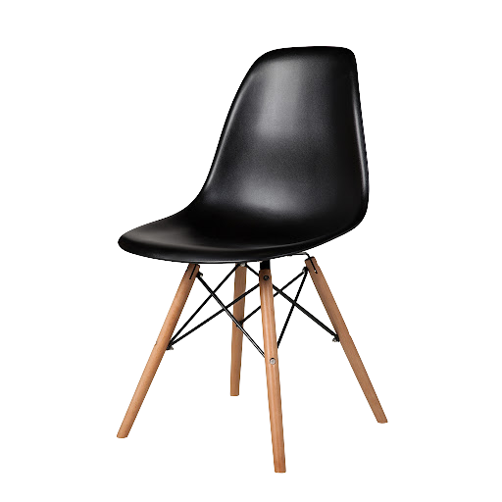


6. Bài học kinh nghiệm:
- Nghiên cứu đặc điểm tình hình địa phương để xây dựng kế hoạch tuyển sinh trẻ, giảm dần số trẻ/ lớp cho phù hợp. Tiếp tục đề xuất với các cấp lãnh đạo có hướng chỉ đạo, giải quyết để mở rộng, cải tạo 2 điểm trường để đảm bảo có thêm phòng học, đảm bảo cơ sở vật chất giảm tỷ lệ học sinh/lớp.
- Tuyên truyền, vận động giáo viên - nhân viên, hạn chế tỉ lệ sinh con thứ 3.

Slide 3




6. Bài học kinh nghiệm:
- Nghiên cứu đặc điểm tình hình địa phương để xây dựng kế hoạch tuyển sinh trẻ, giảm dần số trẻ/ lớp cho phù hợp. Tiếp tục đề xuất với các cấp lãnh đạo có hướng chỉ đạo, giải quyết để mở rộng, cải tạo 2 điểm trường để đảm bảo có thêm phòng học, đảm bảo cơ sở vật chất giảm tỷ lệ học sinh/lớp.
- Tuyên truyền, vận động giáo viên - nhân viên, hạn chế tỉ lệ sinh con thứ 3.

Slide 4

Trò chơi:
Ai tinh mắt

Slide 5



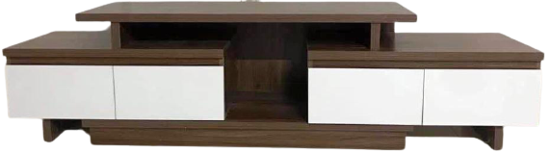

6. Bài học kinh nghiệm:
- Nghiên cứu đặc điểm tình hình địa phương để xây dựng kế hoạch tuyển sinh trẻ, giảm dần số trẻ/ lớp cho phù hợp. Tiếp tục đề xuất với các cấp lãnh đạo có hướng chỉ đạo, giải quyết để mở rộng, cải tạo 2 điểm trường để đảm bảo có thêm phòng học, đảm bảo cơ sở vật chất giảm tỷ lệ học sinh/lớp.
- Tuyên truyền, vận động giáo viên - nhân viên, hạn chế tỉ lệ sinh con thứ 3.

Slide 6


Slide 7



6. Bài học kinh nghiệm:
- Nghiên cứu đặc điểm tình hình địa phương để xây dựng kế hoạch tuyển sinh trẻ, giảm dần số trẻ/ lớp cho phù hợp. Tiếp tục đề xuất với các cấp lãnh đạo có hướng chỉ đạo, giải quyết để mở rộng, cải tạo 2 điểm trường để đảm bảo có thêm phòng học, đảm bảo cơ sở vật chất giảm tỷ lệ học sinh/lớp.
- Tuyên truyền, vận động giáo viên - nhân viên, hạn chế tỉ lệ sinh con thứ 3.

Slide 8
6. Bài học kinh nghiệm:
- Nghiên cứu đặc điểm tình hình địa phương để xây dựng kế hoạch tuyển sinh trẻ, giảm dần số trẻ/ lớp cho phù hợp. Tiếp tục đề xuất với các cấp lãnh đạo có hướng chỉ đạo, giải quyết để mở rộng, cải tạo 2 điểm trường để đảm bảo có thêm phòng học, đảm bảo cơ sở vật chất giảm tỷ lệ học sinh/lớp.
- Tuyên truyền, vận động giáo viên - nhân viên, hạn chế tỉ lệ sinh con thứ 3.

Slide 9
6. Bài học kinh nghiệm:
- Nghiên cứu đặc điểm tình hình địa phương để xây dựng kế hoạch tuyển sinh trẻ, giảm dần số trẻ/ lớp cho phù hợp. Tiếp tục đề xuất với các cấp lãnh đạo có hướng chỉ đạo, giải quyết để mở rộng, cải tạo 2 điểm trường để đảm bảo có thêm phòng học, đảm bảo cơ sở vật chất giảm tỷ lệ học sinh/lớp.
- Tuyên truyền, vận động giáo viên - nhân viên, hạn chế tỉ lệ sinh con thứ 3.

